Slide 1

Relazione Tecnica project work – DATA ANALYST 8
GRUPPO A

Slide 2
GRUPPO A
Ruoli nel gruppo
DATA PREPARER – Michelapia Gaggiano
DATA MODELER – Ilaria Martelli
REPORT DESIGNER (Ricavi) – Andrea Ropa
REPORT DESIGNER (Clienti) – Daniele Mangione
REPORT DESIGNER (User Interactions) – Marianna Merli

Slide 3
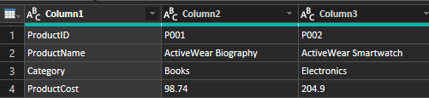
Fase 1 - Data Preparation
Pulizia della Tabella "Products"
Il file Products.csv ha una struttura particolare: i dati sembrano "ruotati" (i nomi delle colonne sono nella prima colonna)
È stata applicata una trasformazione con ‘Transpose‘ e poi ‘Use first row as Headers’

Slide 4
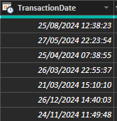
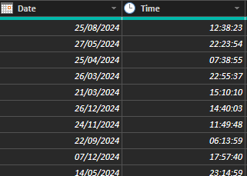
Pulizia della Tabella "Transactions"
Nella colonna ‘Price’ è stato sostituito il punto con la virgola usando ‘Replace Value’ e modificato il tipo di dato in ‘Fixed decimal number’
Per garantire la corretta interpretazione delle date, l'importazione è stata impostata su standard English (United States)
La colonna ‘TransactionDate’ contiene sia data che ora (es. 2024-08-25 12:38:23), quindi si è provveduto alla trasformazione con Split Column by Delimiter ‘Space’, alla rinomina della colonna in ‘Date’ e rimozione della colonna con l’ora

Slide 5
Pulizia della Tabella "Customers"
Pulizia delle colonne da eventuali spazi bianchi inutili con funzione Transform -> Trim
Operazione eseguita in ogni tabella importata su tutte le colonne che contengono ID (come ProductID, CustomerID) e nomi.
Controllo che nella colonna "Region" non ci siano parole incoerenti/strane

Slide 6

Fase 2 - Data modeling
DAX for DATE TABLE
E' stata usata la DAX function CALENDAR() per creare la nostra tabella calcolata di Date con colonne derivate per anno, trimestre, mese e giorno
E' stata aggiunta la colonna MONTHKEY per personalizzare l'ordinamento della colonna mese
E' stata contrassegnata la tabella come "tabella delle date" (Mark as a date table) per convalidare i valori e consentire la corretta creazione di visual correlati alle date
Month Sort by Column Monthkey per ordinare i mesi cronologicamente

Slide 7
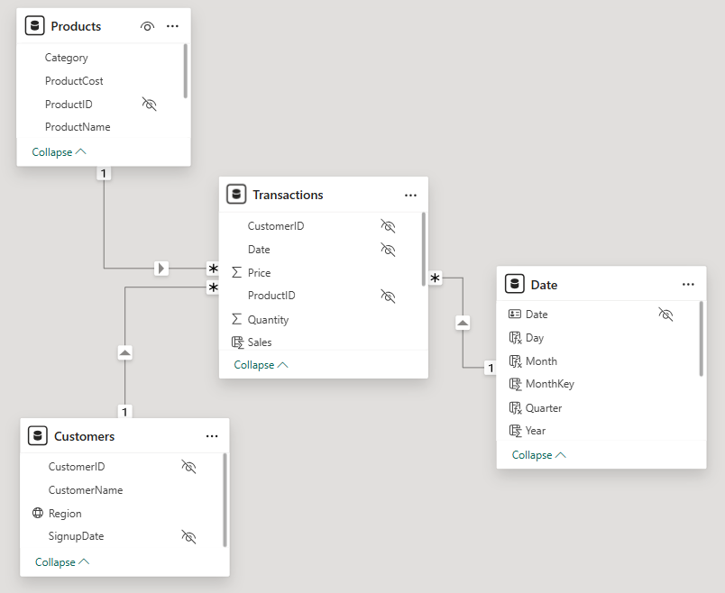
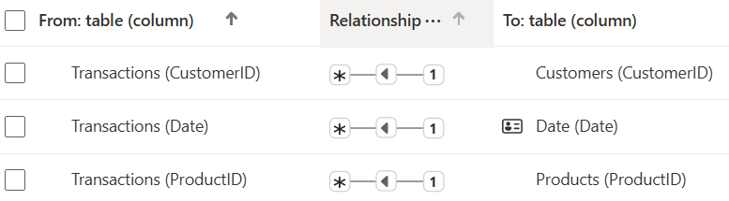
STAR SCHEMA for SEMANTIC MODELS
Nel diagramma, al centro è stata posizionata la nostra tabella dei fatti (Transactions), attorno ad essa le tabelle di dimensione (Customers, Products e Date)
Sono state create le relazioni tra le tabelle, individuando gli ID comuni
RELATIONSHIP KEYS: CustomerID, Product ID, Date
Il tipo di cardinalità è MANY TO ONE (*:1)
La direzione di propagazione del filtro: dalle tabelle di dimensione alla tabella dei fatti

Slide 8

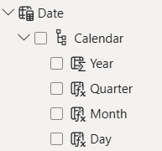

Configurazioni, DAX e collegamenti semantici
Data Categorization e Update properties
Gerarchie su Date e Prodotti
Sono stati creati livelli di gerarchia tra i campi Date e i campi Prodotto per poter approfondire i dati ed effettuare analisi di dettaglio attraverso strumenti di drill down
E' stata specificata la Data Category per la colonna Customer[Region] in Continent affinché i valori siano correttamente interpretati nella Bubble Maps
Sono state nascoste tutte quelle colonne utilizzate dalle relazioni o nella logica di calcolo ma non necessarie per la creazione di Visual
Date [Date], Date [Monthkey],
Customer[CustomerID], Product[ProductID],
Transactions[Date], Transactions[CustomerID], Transactions[Product ID], Transactions[TransactionID]
non saranno visibili nei campi Data della Report View

Slide 9
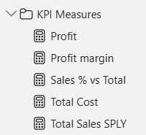
DAX CALCULATIONS
Calculated column
E' stata scritta una formula DAX per aggiungere la colonna calcolata "Sales" alla tabella "Transactions"
Compound measures – DAX function
Sono state scritte formule DAX per creare misure composte sulla tabella "Transactions":
SUMX/RELATED DAX functions utilizzate per gestire l'operazione tra due colonne provenienti da due tabelle diverse: "Quantity" della tabella "Transactions", "ProductCost" dalla tabella "Products"
CALCULATE DAX function utilizzata per calcolare:
la vendita per lo stesso periodo anno precedente;
la % di vendita sul totale, per analisi circa il peso specifico di ogni categoria/prodotto/continente sul totale di vendita o per analisi sul peso delle vendite sul totale filtrate per anno/mese
Sono state inserite Descrizioni sui campi dati numerici per lasciare informazioni su come trattare gli stessi
E' stata impostata la proprietà Decimal Places su 0 per i valori monetari assoluti (Profitto, Costo, Vendite) e su 2 per i valori percentuali (Profit Margin,Sales % vs Total) in modo da avere un report più pulito ma non perdere variazioni % importanti in termini di redditività

Slide 10
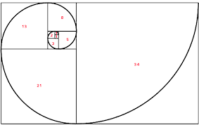
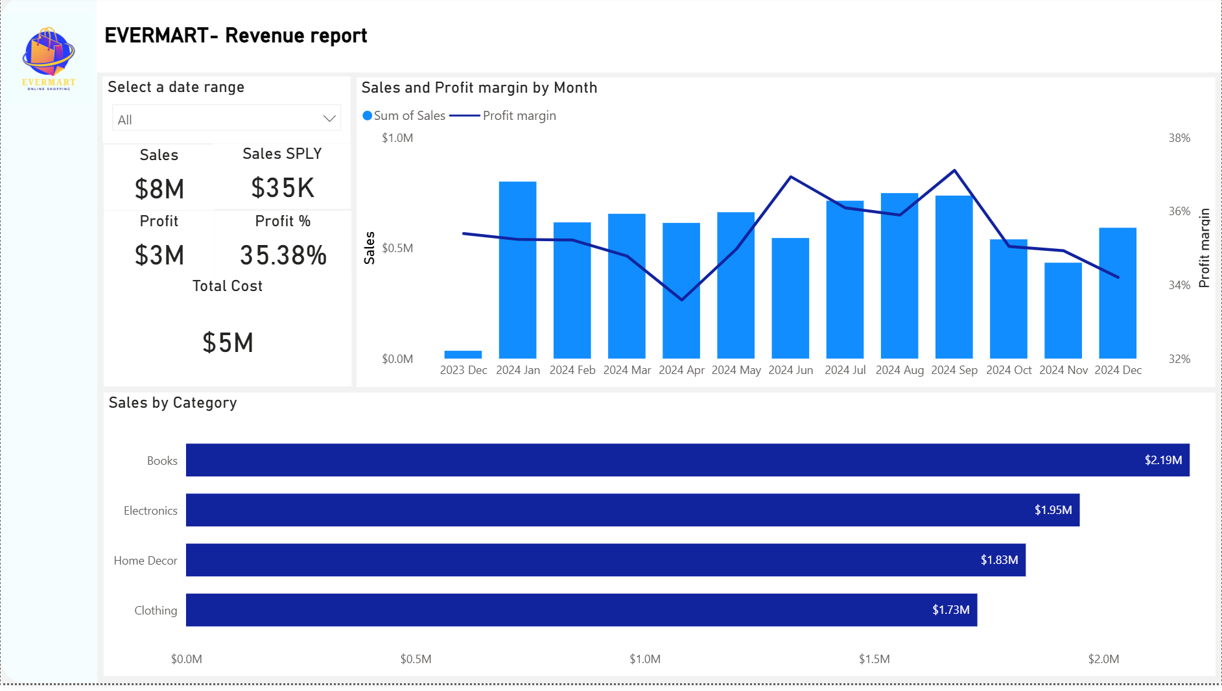
Fase 3 - REPORT DESIGNER (Ricavi)
LAYOUT PAGINA
Strutturalmente il layout è stato organizzato seguendo la sequenza di Fibonacci, concentrando la sintesi dei dati in alto a sinistra, lasciando spazio a grafici più ampi nel resto della pagina e formattando i grafici in modo che siano facilmente leggibili

Slide 11
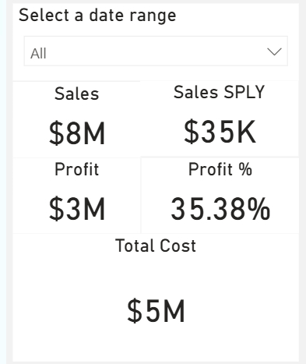
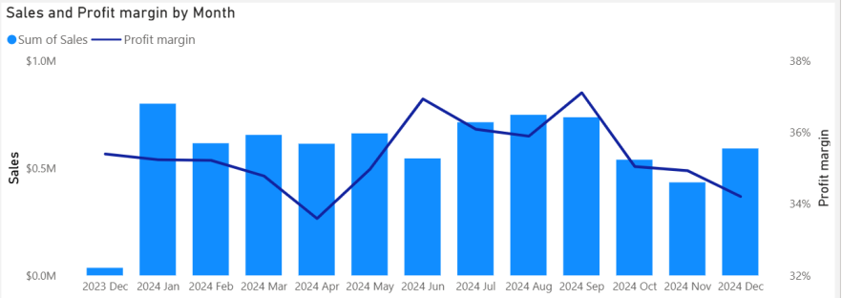
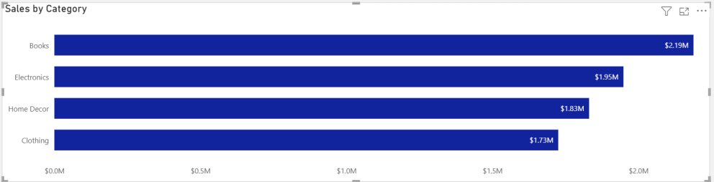
PAGINA REVENUE OVERVIEW
Nella prima pagina l’idea è quella di racchiudere tutti i dati relativi alle vendite e per farlo lo spazio è stato suddiviso in 3 macro aree:
1. Slicer sincronizzato con le altre pagine + totali su vendite, costi e profitto
2. Grafico Line and stacked column chart per mostrare l’andamento mensile delle vendite e del margine
3. Grafico Clustered bar chart per la suddivisione delle vendite per area geografica

Slide 12
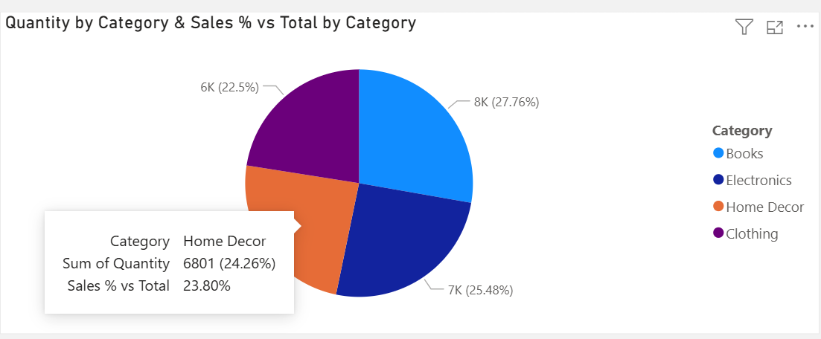
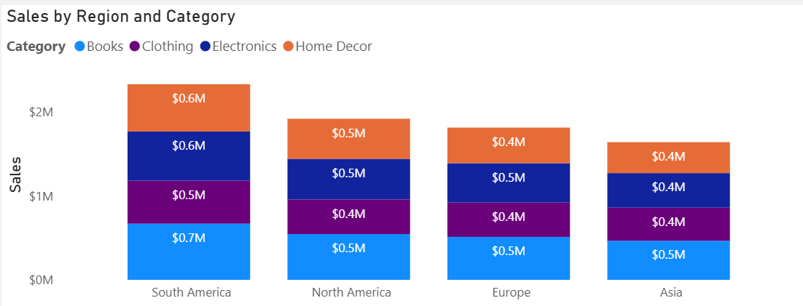
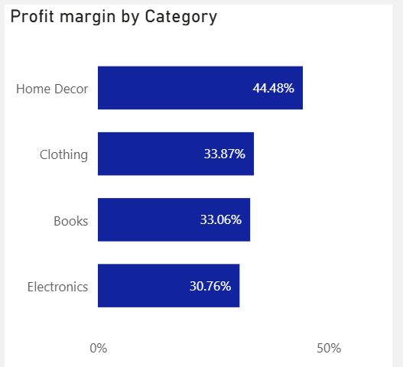
PAGINA REVENUE REPORT
Nella seconda pagina abbiamo deciso di concentrarci alla distribuzione geografica delle vendite e del peso di ogni categoria sul fatturato totale:
Nel primo grafico nello specifico abbiamo voluto rappresentare la quantità di prodotti venduti per categoria e (sfruttando il tooltip) il peso di ogni categoria sul totale delle vendite
Nel secondo grafico invece abbiamo mostrato le vendite suddivise per regione e categoria utilizzano lo Stacked column chart
Il terzo grafico lo abbiamo dedicato alla percentuale di profitto per ogni categoria

Slide 13
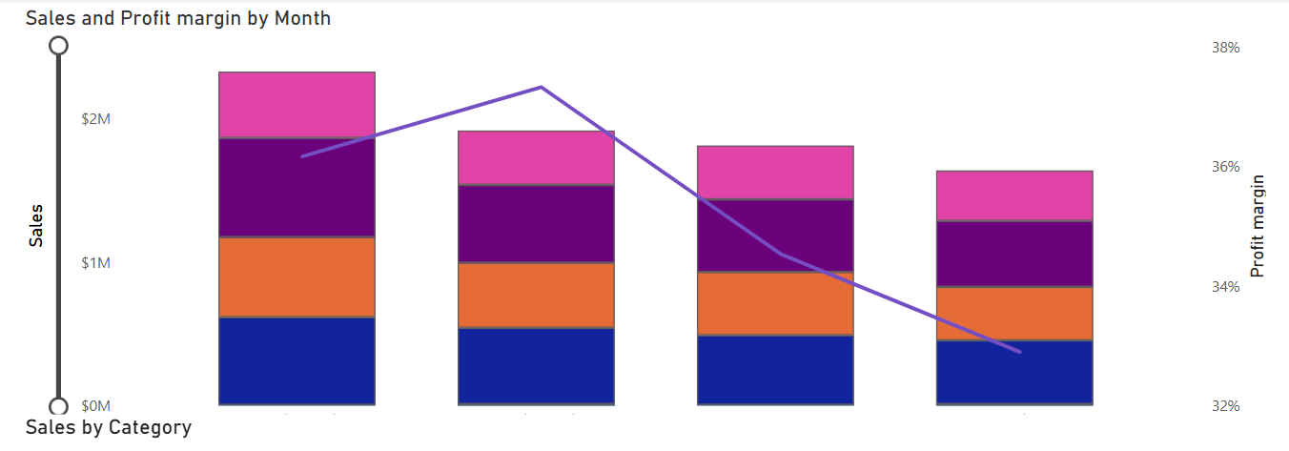
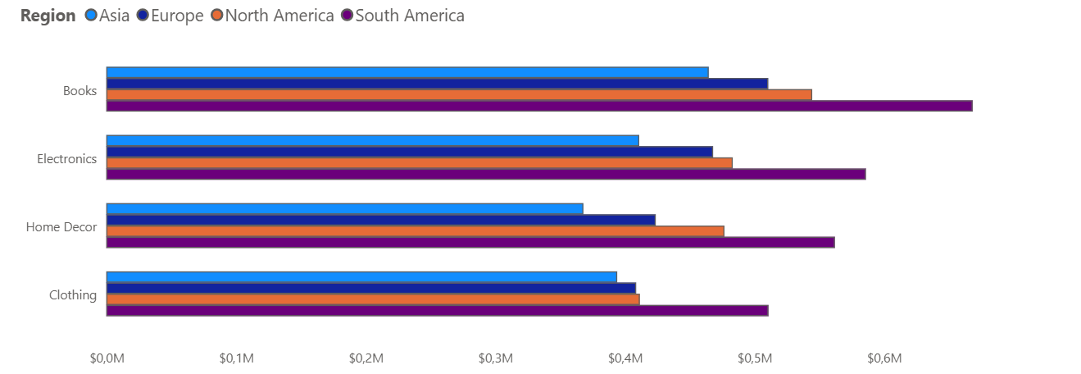
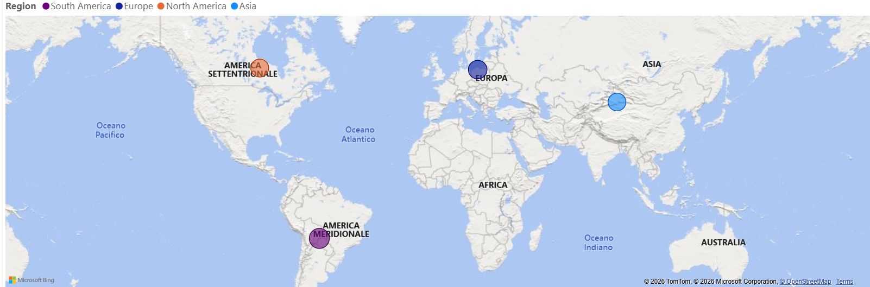
Fase 4 -report designer (customer)
In questa fase analizziamo i dati relativi ai prodotti, alle vendite, ai ricavi e ai profitti dal punto di vista del comportamento dei clienti, osservando 4 continenti (Asia, Europa, Nord e Sud America), tramite grafici ed una mappa globale interattiva.

Slide 14
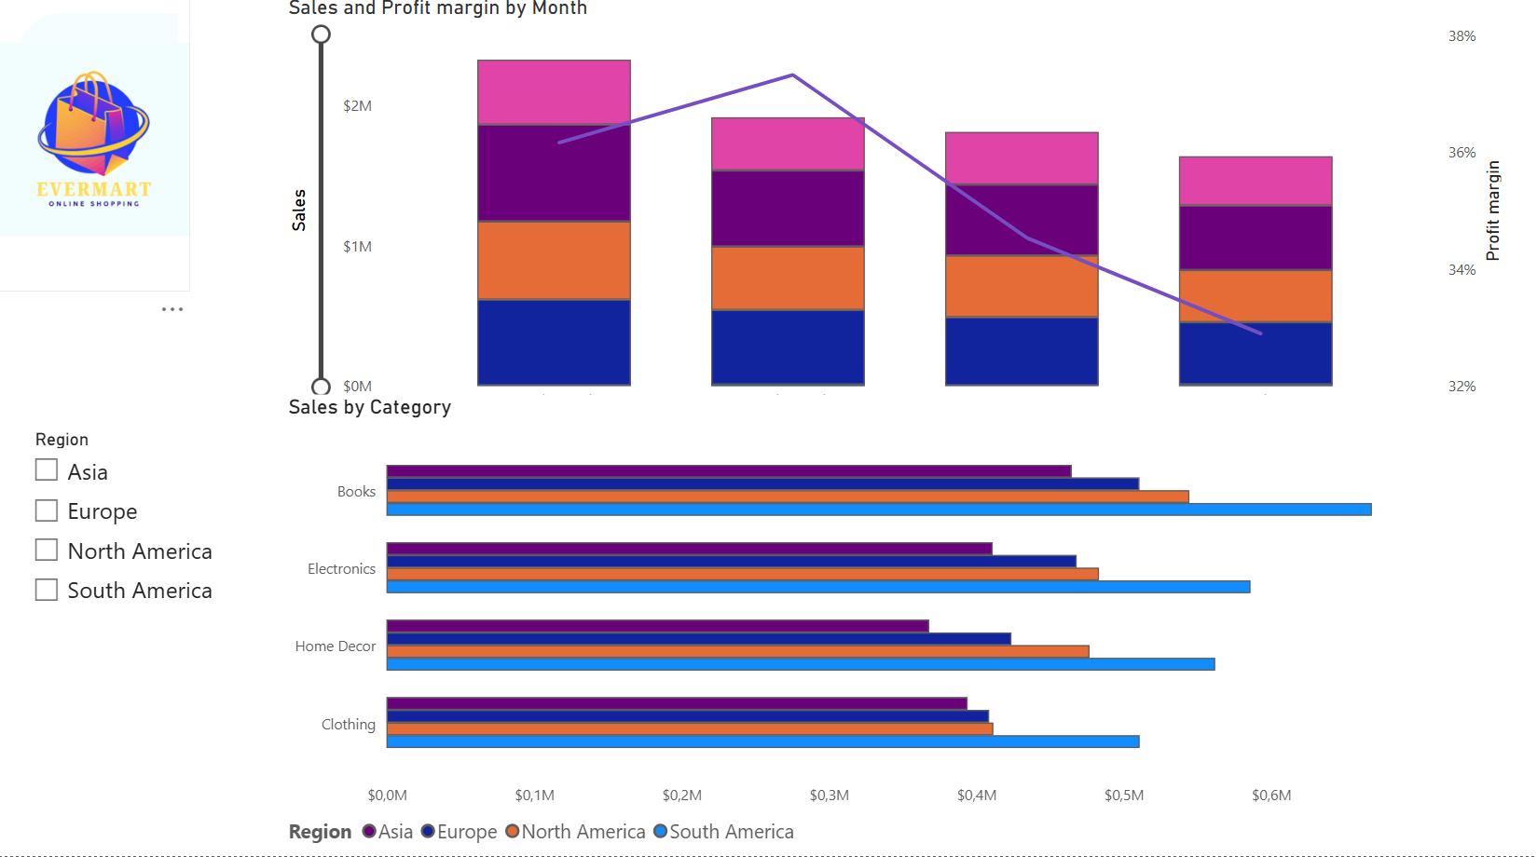
CUSTOMER ANALYSIS
In questo report abbiamo creato uno slicer con i continenti analizzati.
Nel primo grafico interattivo a colonna analizziamo le vendite totali e quelle per categoria con i margini di profitto sui territori.
Nel secondo grafico interattivo a barre evidenziamo le vendite con i ricavi dei singoli prodotti sia su scala globale sia sul singolo continente.

Slide 15
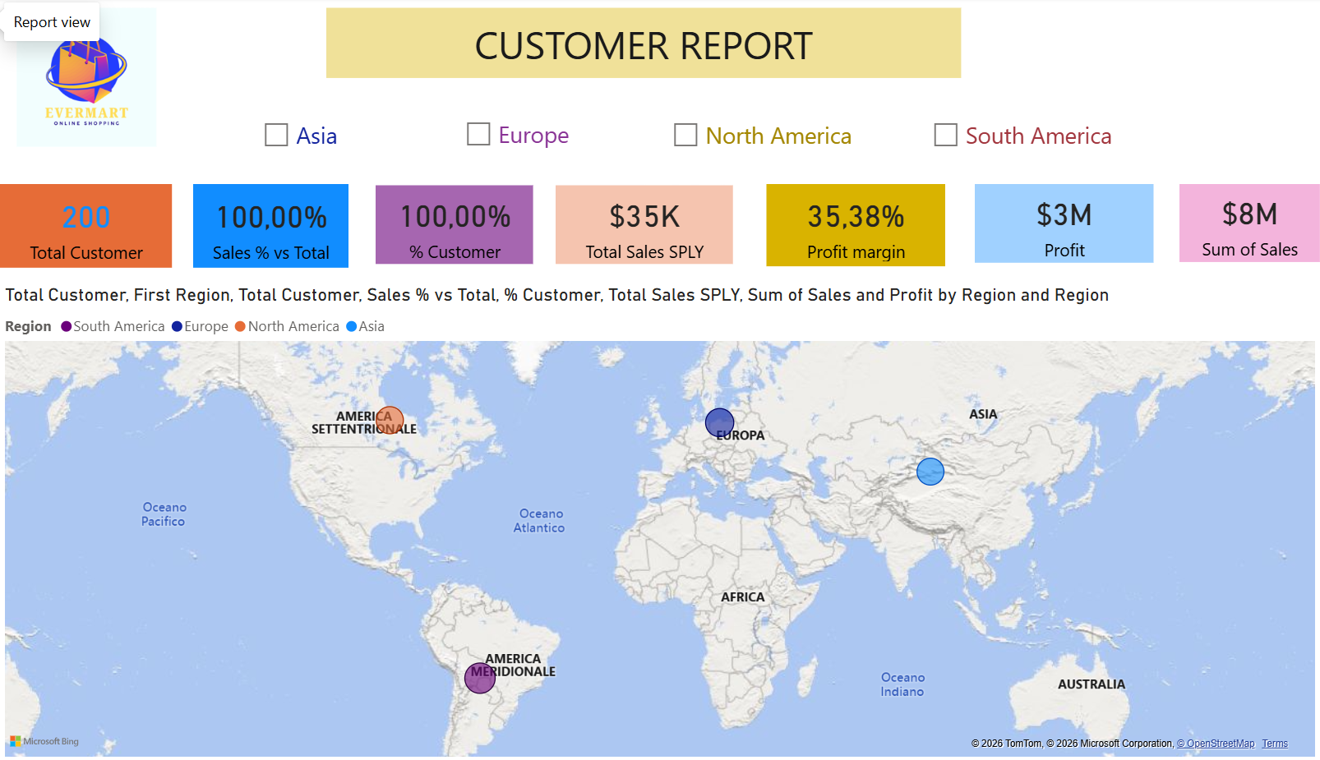
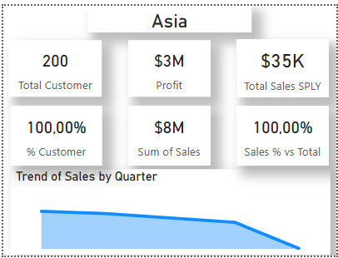
CUSTOMER REPORT
Qui abbiamo creato in alto uno slicer con i continenti in posizione orizzontale.
Abbiamo inoltre collocato delle cards a colori con le cifre e le percentuali dei diversi dati analizzati.
Sotto abbiamo realizzato una mappa geografica dove si evincono con bolle colorate i continenti osservati.
Lo slicer, le cards e la mappa geografica sono interattive.
TOOLTIP REGION

Slide 16
Fase 5 - REPORT DESIGNER (User Interactions)
In questa fase sono state implementate funzionalità avanzate di interazione utente attraverso:
Drillthrough per accedere a pagine di dettaglio contestuale, due per Products e una per Customer
Bookmarks, per memorizzare viste specifiche del report e abilitarne l’uso come elementi interattivi
Navigazione guidata, integrando pulsanti e selettori che migliorano l’esperienza di consultazione del report
Questi strumenti consentono all’utente finale di esplorare i dati in modo intuitivo, passando da visioni generali a informazioni specifiche con un semplice clic.

Slide 17
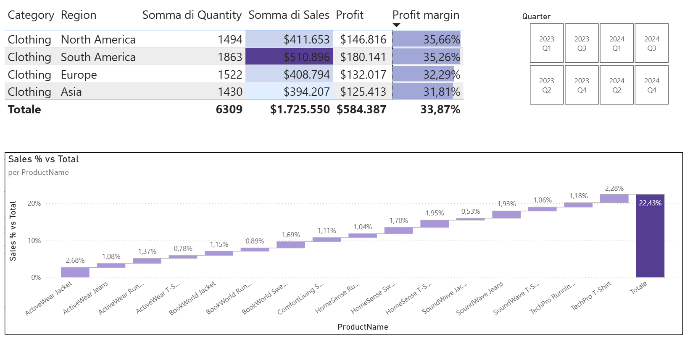
Bookmark
Sales Product
Questo bookmark è stato progettato per fornire una vista di approfondimento focalizzata sulle performance dei singoli prodotti.
Include:
Istogramma con la classifica dei prodotti per vendite totali
Evidenza immediata del prodotto con maggior ricavo
Insight sul contributo percentuale dei vari articoli
Filtri mantenuti dal contesto (es.: continente, categoria, periodo)

Slide 18
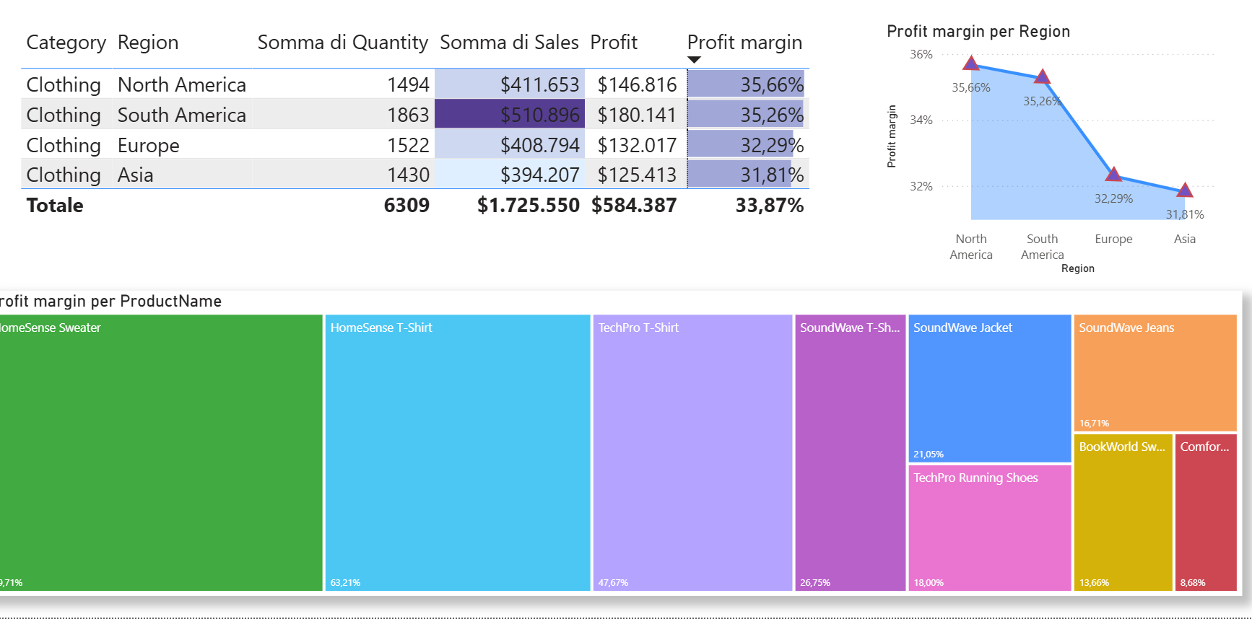
Bookmark
Profit Margin
Questo bookmark mostra una vista specifica dedicata ai margini di profitto, con focus sulle categorie o prodotti che generano il maggior valore aggiunto.
Contiene:
Grafico a barre dei margini per categoria/prodotto
Confronto fra valori assoluti e incidenza percentuale
Evidenza immediata delle categorie più profittevoli

Slide 19
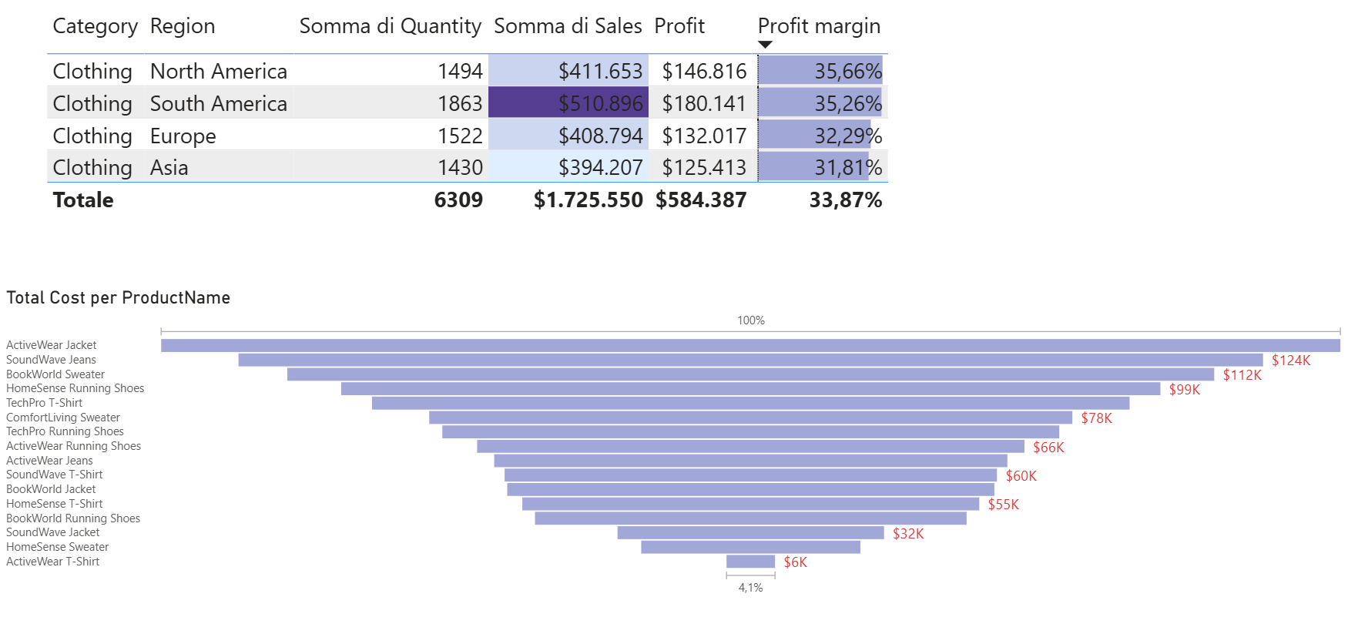
Bookmark
Total Cost
Questo bookmark si concentra sull’analisi dei costi totali, con una visualizzazione che consente di confrontare l’incidenza dei costi tra le varie categorie.
Include:
Treemap per evidenziare l’incidenza dei costi per categoria
Possibilità di identificare categorie con costi elevati ma margini bassi

Slide 20
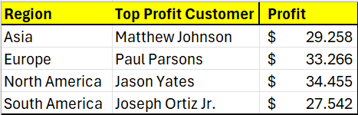
Final insights
L’integrazione di Drillthrough e Bookmarks ha permesso di ottenere una lettura più completa e multistrato dei dati.
Principali evidenze emerse:
📌 Performance dei prodotti
I prodotti di categoria Home Decor mostrano la maggior % di Profit Margin, anche se con quantità vendute inferiori.
Categoria Book invece, ha una somma di vendite la più elevata, ma con margine nettamente inferiore ad Home Decor
📌 Analisi delle Category per Region 📌 Analisi dei Customer per Region
Region | Top Category | Profit Margin | Top Product Name
Asia | Home Décor | 42,06% | ComfortLiving Rug
Europe | Home Décor | 42,24% | ComfortLiving Desk Lamp
North America | Home Décor | 45,75% | ComfortLiving Rug
South America | Home Décor | 45,75% | ComfortLiving Rug

Slide 21
Grazie per l’attenzione!

